Slide 1
深入理解otter
七锋 2013-07-04

Slide 2
Agenda
1. 中美同步需求
2. otter架构&设计
如何解决"差"网络
如何避免双向回环
如何处理数据一致性
如何高效同步数据
如何高效同步文件
如何支持系统HA
如何处理特殊业务同步
如何处理机房容灾
3. 相关产品对比
4. 其他

Slide 3
业务场景
1. 杭州/美国异地机房双向同步
a. 业务性 (定义同步表，同步字段)
b. 隔离性 (定义同步通道，对应一个具体业务，多个通道之间互相隔离)
c. 关联数据 (同步db数据的同时，需要同步图片，比如产品表)
d. 双A写入 (避免回环同步，冲突处理，数据一致性保证)
e. 事务性 (没有严格的事务保证，定义表载入顺序)
f. 异构性 (支持mysql/oracle)
2. 扩展业务
a. 数据仓库增量数据 (整行记录，根据变更主键反查)
b. 业务cache更新 (更新db成功的同时，刷新下cache中的值)
c. 数据全库迁移 (建立任务队列表/触发全库记录变更)
d. 多库合并同步 (product/product_detail需要尽可能保证加载顺序)

Slide 4
设计关注要点
硬性要求：
1. 数据不能丢失 (变更数据一定要成功应用到目标库)
2. 数据最终一致性 (双向两边记录要保证最终一致性)
客观因素：
1. 中美网络延迟 (平均200ms)
2. 中美传输速度 (2~6MB/s)
3. 文件同步 (20000条记录可达800MB文件)
4. 同步按需隔离 (不同业务之间同步互不影响,同步有快慢)
5. 事务性支持 (允许业务定义表的同步加载的顺序性)

Slide 5
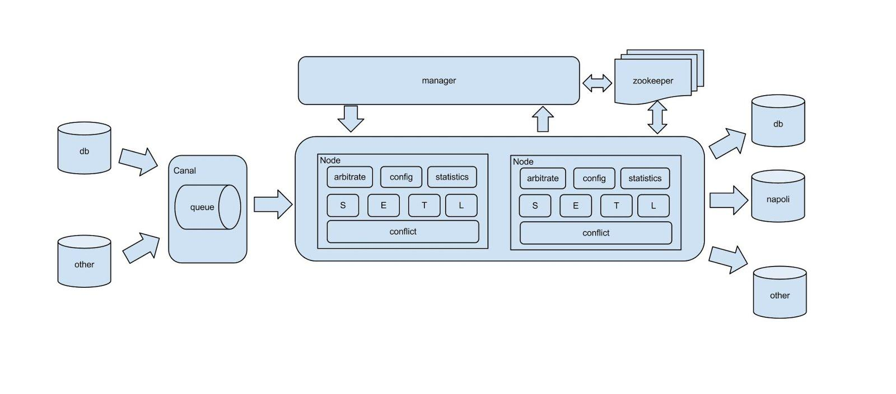
整体架构

Slide 6
整体架构
otter整体模块
manager (提供web页面进行同步管理)
arbitrate (分布式调度，可跨IDC机房)
node (同步过程setl)
canal (同步数据来源)
大集群化部署
1个manager集群 + 多个IDC机房node组成

Slide 7
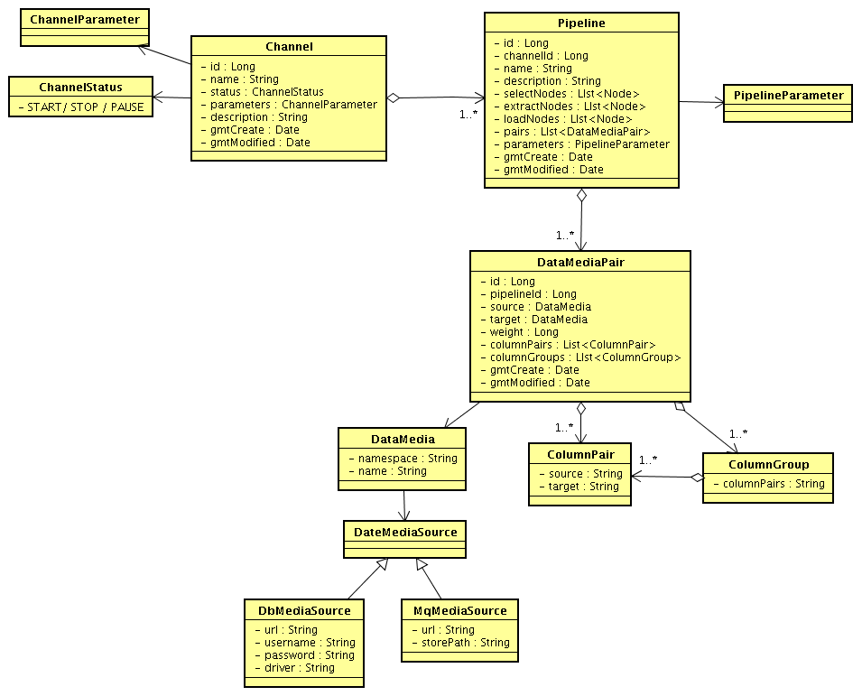

Slide 8
名词解释
Pipeline：从源端到目标端的整个过程描述，主要由一些同步映射过程组成
Channel：同步通道，单向同步中一个Pipeline组成，在双向同步中有两个Pipeline组成
DateMediaPair：根据业务表定义映射关系，比如源表和目标表，字段映射，字段组等
DateMedia : 抽象的数据介质概念，可以理解为数据表/mq队列定义
DateMediaSource : 抽象的数据介质源信息，补充描述DateMedia
ColumnPair : 定义字段映射关系
ColumnGroup : 定义字段映射组
Node : 处理同步过程的工作节点，对应一个jvm

Slide 9
如何解决"差"网络
TCP/IP协议 !!!!!

Slide 10
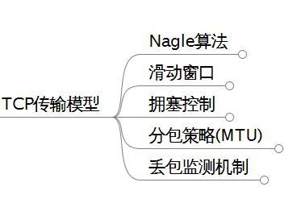
如何解决"差"网络

Slide 11
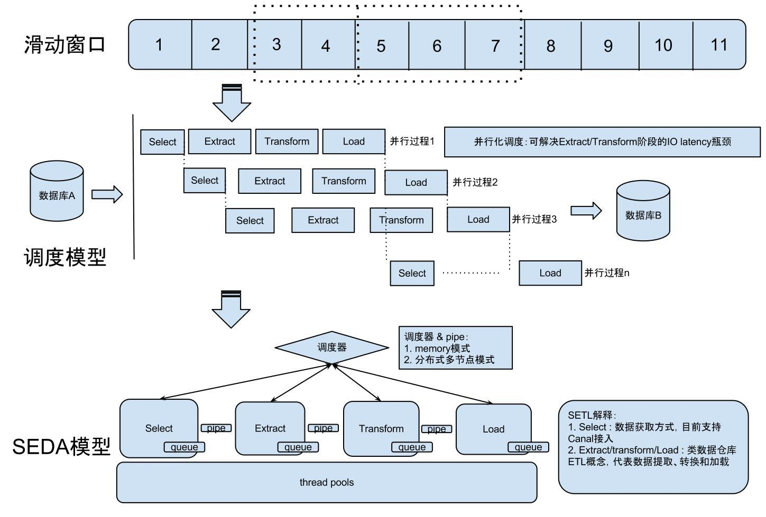
如何解决"差"网络

Slide 12
如何解决"差"网络
1. 并行化 (TCP滑动窗口模型)
a. 梯形模型 (otter3)
原理：取一批2w数据，分成5小份，每份分配一个process处理，每份数据都处理完成后，再取下一批数据.
4w条记录，时间估算：(S+E+T)*2+100*2+10L
b. 四边形模型 (otter4)
原理：每次取4000条数据，每完成一批，立马开启一个新的批次，尽可能保证一直有5个批次在处理.
4w条记录，时间估算：(S+E+T)*1+100+10L
四边形模型在总时间上会有优势，无停顿感

Slide 13
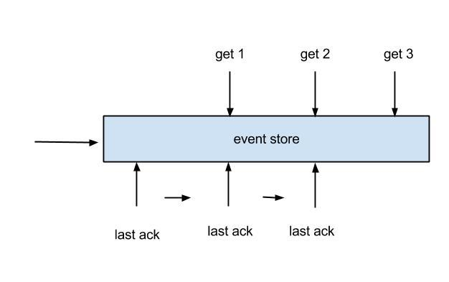
如何解决"差"网络
1. 并行化 (TCP滑动窗口模型)
如何保证数据不丢：2pc. (get/ack)
如何处理重传协议：get/ack/rollback
如何支持并行化：多get cursor+ack curosr

Slide 14
如何解决"差"网络
1. 并行化 (TCP滑动窗口模型)
基本思路：
a. 90%的情况都是正常的，异步ack机制
i. get/ack利用tcp/ip双工，无I/O抢占
b. 出现异常，处理代价比较高，需要锁定所有操作
i. 锁定分布式Permit，阻塞所有同步进程+线程
ii. rollback get cursor
iii. 开启分布式Permit，允许线程工作
iiii. retry get

Slide 15
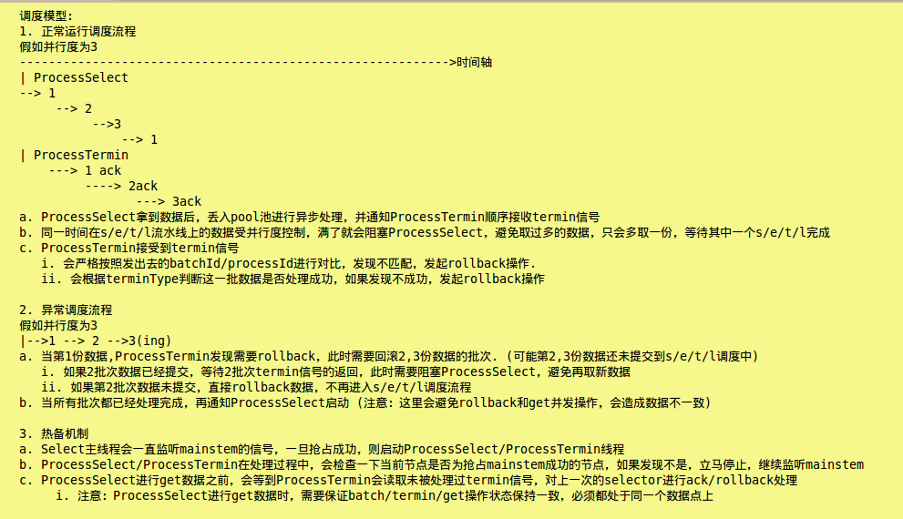
如何解决"差"网络

Slide 16
如何解决"差"网络
1. 并行化 (TCP滑动窗口模型)
Nagle算法支持：(合并数据据包处理)
a. 构建RingBuffer (内存控制模式/数量控制模式)
b. 指定batchSize获取
i. 内存大小
ii. 记录数
c. 指定定batchSize + timeout获取
i. timeout = -1 ,即时获取，有多少取多少
ii. timeout = 0，阻塞至满足batchSize条件
iii. timeout > 0，阻塞指定的时间或者满足batchSize.
建议值：batchSize=4000(约4M) , timeout=500，内存控制模式

Slide 17
如何解决"差"网络
2. 调度算法
顺序性保证(令牌id)：
a. select每同步一批数据，申请令牌自增id
b. 每个阶段负责传递数据+令牌id
c. load时按照令牌id顺序处理
调度模型(SEDA)：
a. 共享thread pool，解决流控机制
b. 划分多stage，提升资源利用率
c. 统一编程模型，支持同机房，跨机房不同的调度算法

Slide 18
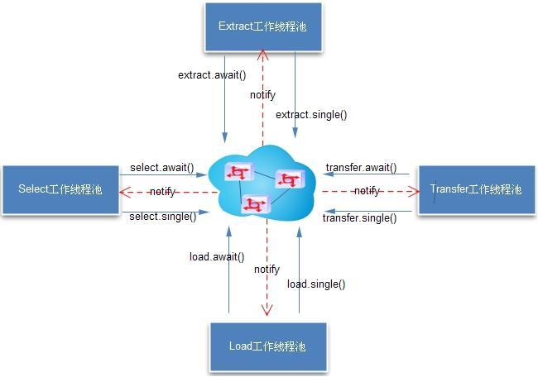
如何解决"差"网络
SEDA调度模型
a. await模拟object获取锁操作 b. notify被唤醒后提交任务到thread pools c. single模拟object释放锁操作，触发下一个stage

Slide 19
如何解决"差"网络
2. 调度算法
中美网络RTT = 200ms , zookeeper一次写入=10ms
调度成本估算：
a. zookeeper + zookeeper watch (完全分布式)
10 * 4 + 200 * 2 + 200 = 640ms
b. zookeeper + rpc (sticky分布式，尽可能选择同节点)
10 + 100 + 200 = 310ms
c. memory + memory (内存调度，单机房)
0ms
d. memory + rpc (跨机房调度，最优实现，待完成??)
0 + 100 + 100 = 200ms

Slide 20
如何解决"差"网络
3. 数据传输
stage间数据传递：pipe管道
stage | pipe | stage
pipe实现(数据TTL控制)：
a. in memory
b. rpc call (<100kb)
c. file(gzip) + http多线程下载

Slide 21
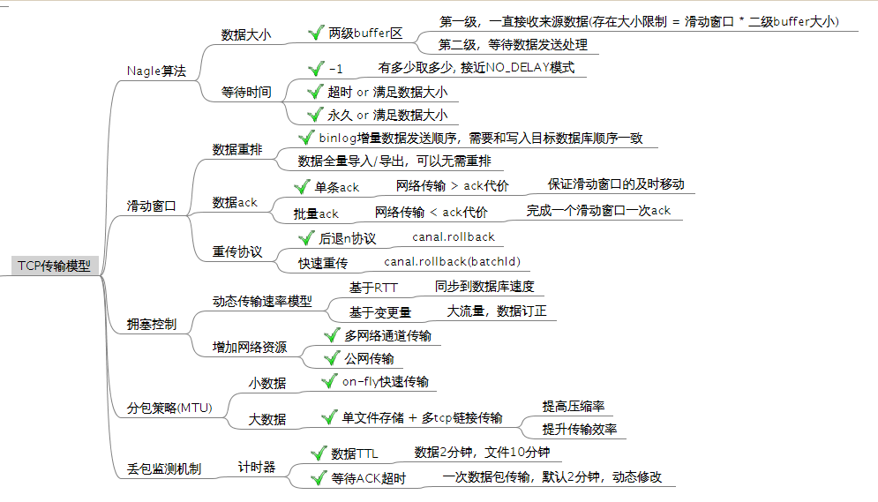
如何解决"差"网络

Slide 22
如何避免双向回环
实现思路：
1. 利用事务机制，在事务头和尾中插入otter同步标识
2. 解析时识别同步标识，判断是否需要屏蔽同步.
几点注意：
1. 基于标准SQL实现
可以支持mysql/oracle等异构数据库的双向同步
2. 事务完整解析&完整可见性
事务被拆开同步，会出现部分回环同步，数据不一致

Slide 23
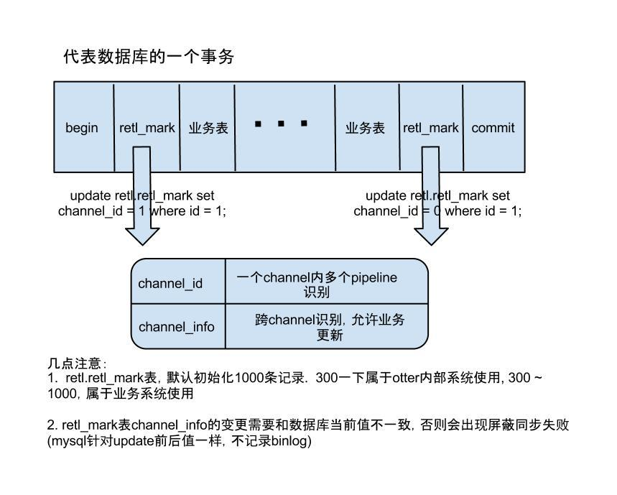
如何避免双向回环

Slide 24
如何处理数据一致性
业务场景：
a. 多地写入
b. 同一记录，同时变更
同一：具体到某一张表，某一条pk，某一字段
同时：A地写入的数据在B地还未可见的一段时间范围
方案：
1. 检测 (事前处理)
2. 补救 (事后处理)

Slide 25
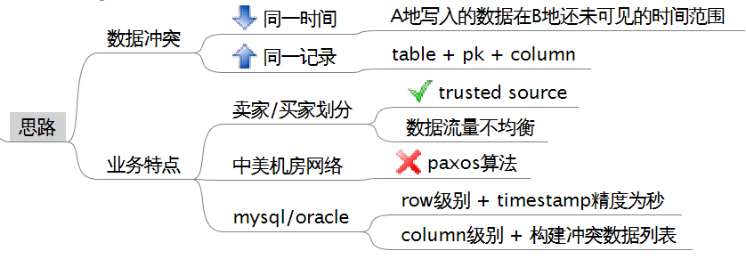
如何处理数据一致性

Slide 26
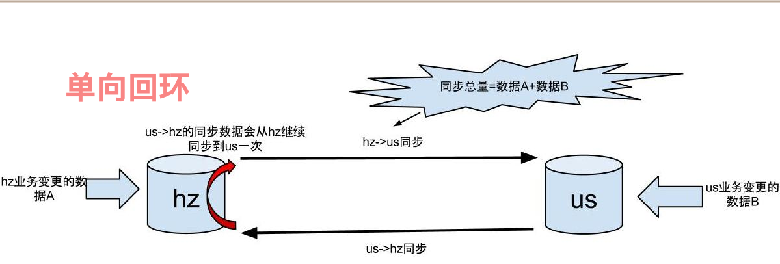
如何处理数据一致性
思路；数据最终一致性。 基于trust source + 流量不均衡(杭州多，美国少)

Slide 27
如何处理数据一致性
单向回环流程：
us->hz同步的数据，会再次进入hz->us队列
hz->us同步的数据，不会进入us->hz队列(回环终止)
存在的问题：
a. 存在同步延迟时,会出现版本丢失/数据交替性变化
解决方案：
a. 反查数据库同步 (以数据库最新版本同步，解决交替性)
b. 字段同步 (降低冲突概率)
c. 同步效率 (同步越快越好，降低双写导致版本丢失概率)

Slide 28
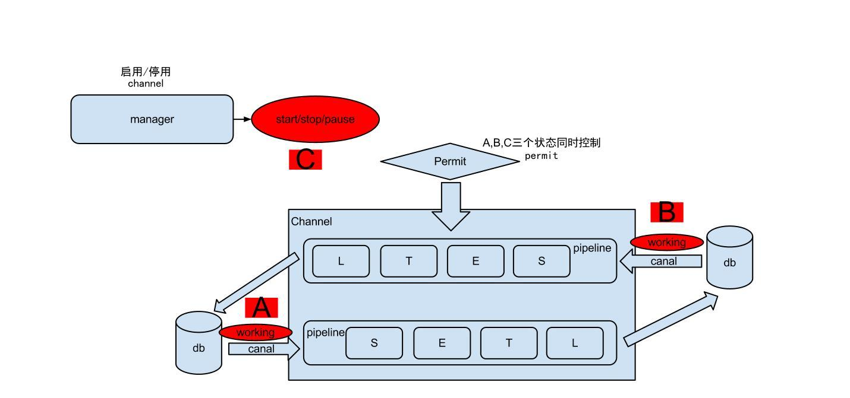
如何处理数据一致性(分布式Permit)
注意：A,B,C三点状态都正常才允许进行同步(解决数据单向覆盖)

Slide 29
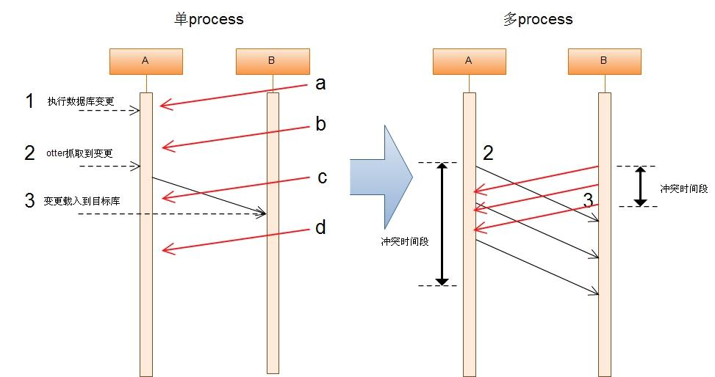
如何处理数据一致性(预研)

Slide 30
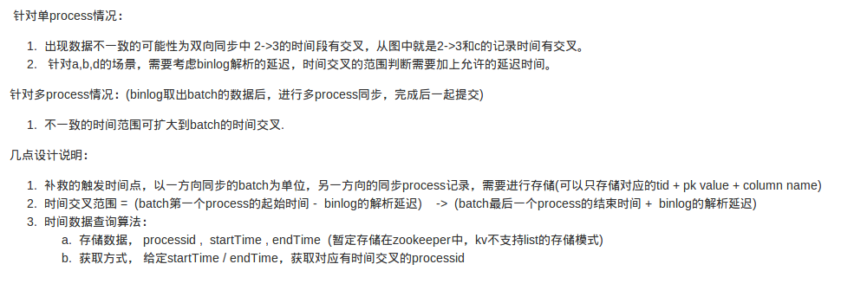
如何处理数据一致性(预研)
基本思路：
a. 基于同一时间的理论，找出存在时间交集的同步数据批次
b. 在交叉同步数据批次中，找出同一数据的记录，可以精确到pk或者column. (优势：减少单向回环同步的数据)
c. 发起类似单向回环同步，保证数据最终一致性.
b.

Slide 31
如何高效同步数据
1. 数据最小化
a. 数据合并
i. 详见合并机制
b. 数据压缩
i. 数据protobuf存储，再gzip压缩, 20%的压缩率
2. 数据并行化
a. S/E/T/L并行调度
b. join并行化
c. load并行化 (pk hash + weight)

Slide 32
如何高效同步数据(数据合并)
1. insert + insert -> insert (数据迁移+数据增量场景)
2. insert + update -> insert (update字段合并到insert)
3. insert + delete -> delete
4. update + insert -> insert (数据迁移+数据增量场景)
5. update + update -> update
6. update + delete -> delete
7. delete + insert -> insert
8. delete + update -> update (数据迁移+数据增量场景)
9. delete + delete -> delete
说明.
1. insert/行记录update 执行merge sql，解决重复数据执行
2. 合并算法执行后，单pk主键只有一条记录，解决并行load的效率

Slide 33
如何高效同步数据(load并行化)
pk hash算法：
需求描述：提升同步性能，按table粒度并行时，改善大表同步问题
解决方案：根据table + pk hash后进行并行提交
优化方案：合并相同执行sql的pk hash结果，进行batch提交 (id排序，mysql顺序写，减少网络交互）
weight算法：(业务事务性支持)
业务需求： 事务中顺序更新offer_detail，offer表，同步时插入保证顺序
解决方案： 定义offer_detail(weight=1),offer(weight=2)，按权重从小到大插入，保证在一个批次数据中offer_detail的变更要优先于offer表变更插入

Slide 34
如何高效同步数据(load并行化)
pk hash + weight算法：
a. 根据weight不同，构建多个weight bucket
b. 按weight顺序，对每个weight bucket执行pk hash算法
pk hash + weight + 多库复制：(文件和数据)
业务描述：
a. 数据库load完成后，发送数据到mq，或者更新cache
b. 会员变更数据，需要同步到多个目标数据库
算法描述：
a. 每个库创建一份load实例，并接入weight controller调度
b. 每个库按pk hash+weight混合算法进行调度，单库的weight bucket的调度由weight controllert的统一控制

Slide 35
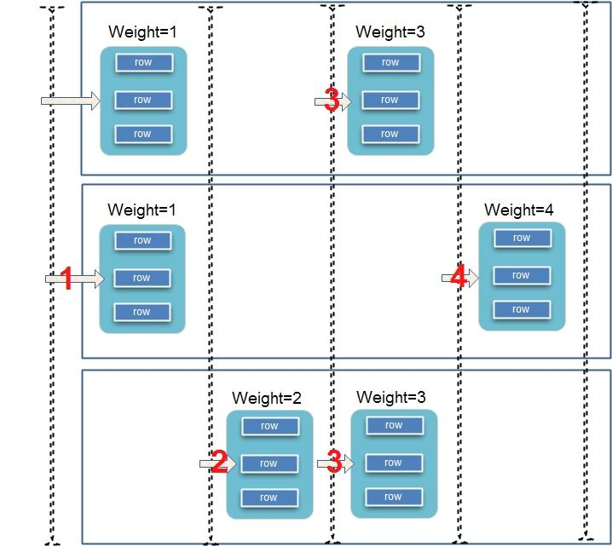
如何高效同步数据(load并行化)
二维线程池weight调度：
纬度一：多库载入 , 纬度二：单库pk hash

Slide 36
如何高效同步数据
最近1天数据同步量(7月4号统计)
a. 记录数：568748541 (5.7亿)
b. 大小：377805439534 (351GB，压缩后约为70GB)
c. 平均记录大小：664 byte
d. 高峰期带宽占用：(80%的数据产生于工作时间)
70GB * 80% * 2 / (8 * 3600) = 4MB/秒

Slide 37
如何高效同步文件
1. 文件最小化
a. 文件变化判断
b. 文件重复同步判断
c. 数据压缩
i. gzip压缩, 80%的压缩率
2. 文件并行化
a. S/E/T/L并行调度
b. 多线程压缩&传输&同步
3. 多网络
a. 公网，中美专线，香港专线

Slide 38
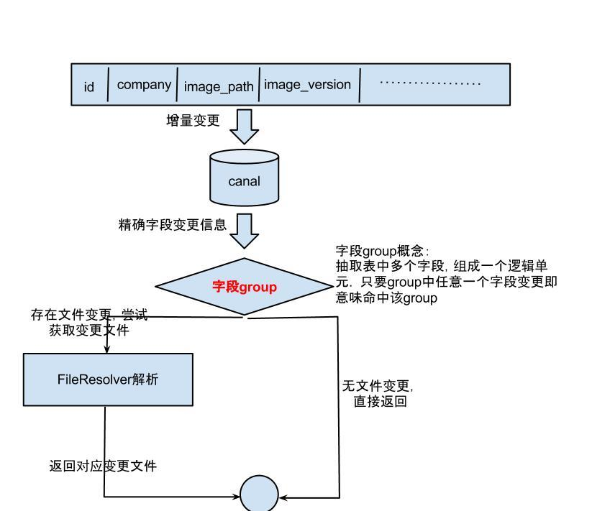
如何高效同步文件(文件变化判断)

Slide 39
如何高效同步文件(文件重复同步判断)
重复同步判断依据:
1. 源文件的最后修改时间比目标文件的最后修改时间旧
2. 源文件和目标文件大小一致
注意点：
1. 文件存储时区问题.
2. 可以优化为根据文件md5比较
调用时机：
1. extract在生成文件压缩包时，会先调用美国节点，提交文件重复同步判断的请求. (多了一次网络开销)

Slide 40
如何高效同步文件(多线程优化)
1. 多线程压缩
a. 多个线程并发请求aranda服务，下载为本地临时文件
b. 压缩线程串行压缩
目前线程数默认为10.
2. 多线程传输 (pull模式) 比如需要杭州传文件到美国
a. 会在杭州启动一个http服务. (目前为嵌入式jetty)
b. 美国启动多线程下载器，多socket下载文件
几点注意:
a. sendfile技术，减少jvm内存使用，后续优化
b. aria2c下载器 (参数：-k 2M -j 50 -s 16 -x 16)

Slide 41
如何高效同步文件(多线程优化)
最近1天数据同步量(7月4号统计)
a. 记录数：19495302 (2000w，AE产品占据50%以上)
b. 大小：1138035470493 (1.03TB，压缩后约830GB)
c. 平均记录大小：57kb
d. 高峰期带宽占用：
i. 假定：80%的数据产生于工作时间
压缩：830GB * 80% * 2 / (8 * 3600) = 47MB/秒
未压缩：1.03TB * 80% * 2 / (8 * 3600) = 59MB/秒
ii. 假定：文件同步时间段均匀分布
压缩：830GB * 2 / (24 * 3600) = 20MB/秒
未压缩：1.03TB * 2 / (24 * 3600) = 25MB/秒

Slide 42
如何支持系统HA
基本思路：
a. 使用zookeeper临时节点，会话失效，节点自动删除
b. manager监听node节点，冻结期设计为90秒
i. 冻结期内，不做任何处理
ii. 超过冻结其后，检查节点是否已恢复
1. 如果恢复，不做任何处理 (考虑系统发布)
2. 未恢复，进入系统HA流程.
c. HA流程
i. 查找节点对应的同步任务
ii. 针对每个任务发起RESTART指令. (tcp重传协议)
iii. 阻塞分布式permit，rollback数据，开启同步.

Slide 43
如何处理特殊业务
1. 同步映射
a. 1 : 1 映射, (offer -> offer，最简单业务)
b. n : 1映射, (offer[1-32] -> offer)
c. 1 : n 映射, (offer -> offer , offer_log) 数据多路复制
2. 视图同步
a. 表名不同 (ocndb.member -> crmg.cbu_member)
b. 字段名不同 (member_id -> vaccount_id)
c. 字段类型不同 (number(11,2) -> varchar(32))
d. 字段个数不同 (1:n映射,1个字段复制到目标多个字段)

Slide 44
如何处理特殊业务
扩展点：
1. FileResolver
解决数据和文件的关联关系
2. EventProcessor
自定义数据处理，可以改变一条变更数据的任意内容
运维方式：
a. 支持class和源码的载入
b. manager管理源码，运行时动态推送&编译
局限：无法像精卫自定义依赖lib库，无法做复杂的业务处理

Slide 45
如何处理机房容灾
a. zookeeper集群容灾
leader/follower : hz(3台) + cm3(2台) + cm4(2台)
observer : us(2台) 读节点，加速读请求
b. manager杭州多机房部署
node节点客户端容灾，链接失败后切到下一台.
c. node跨IDC机房部署
i. 依赖manager的HA监控机制 (node无法自己监控自己)

Slide 46
otter初步性能指标
吞吐量：
1. insert 30~40w/min
2. delete 60w/min
latency :
1. 本地机房+单向同步 100ms
2. 中美机房+单向/双向同步 2s
3. 中美机房+文件 10s
重要：
1. load并行线程设置很重要，取决目标库载入能力
2. latency的几个经验值，要根据数据量和高峰期做继续评估

Slide 47
otter4 vs otter3
otter3 :
a. 文件同步 1000 / min, 60MB/min
b. 数据记录 20000 / min
otter4 :
a. 文件同步 8000 / min, 500MB/min
b. 数据记录 400000 / min
otter4相比于otter3，是一个数量级上的飞跃

Slide 48
otter"慢"在哪里？
类似产品：
a. 精卫 延迟<100ms
b. drc 延迟<1s
otter"慢"点：
a. 中美200ms延迟 vs 青岛70ms延迟
b. 中美2~6MB带宽 vs 青岛千兆光纤

Slide 49
Otter4使用约定
1. 同步表必须有主键
2. oracle表不允许使用blob/clob (mysql无此限制)
3. 数据订正 (几种case需要和otter团队沟通 )
a. 纯数据订正超过1000w
b. 带文件订正超过50w
c. 非映射关系表订正超过5000w
4. 新通道上线步骤 (当前)
a. 明确同步需求
i. 单向 / 双向 / 双写(需要明确主要写入站点) / 文件同步
b. 全量数据初始化
i. 行记录 + gmt_modified修改
ii. 插入同步记录到retl_buffer表

Slide 50
Otter4使用约定
5. 数据表字段变更
a. 只允许新增字段到末尾 (删除字段慎重)
b. 字段新增先加目标库，再加源库
c. 双向同步，新增字段建议无默认值 (可确保同步无挂起)
6. 图片同步，需要先写图片，后插数据
otter4同步延迟比较低，如果先写数据，后写图片或者两者并发写，就会有一定的概率拿到数据后，反查没有图片，导致图片同步丢失

Slide 51
Otter常见FAQ
1. 同步隔离性
a. otter pipeline按表级别定义同步映射，不同pipeline互不影响
b. 接入erosa+canal，按库存储数据，不同表同步会存在一定影响
2. 同步延迟
取决目标数据库可接受的load并发度 + 地域之间的网络延迟
3. 核心竞争力
a. 并行调度模型，(缓解extract/transform I/O latency问题)
b. 双向同步 / 双A同步 (避免回环同步 / 冲突检测)
c. pk hash + weight并行载入 (极大的提升同步性能)
d. 接入canal，高效获取增量数据，并按变更字段同步 (高效,低latency)
e. 同步映射 / 视图同步 / 数据join / 数据filter (强大的功能支持)

Slide 52
otter资源
1. otter manger
http://otter.alibaba-inc.com
2. 相关文档
http://b2b-doc.alibaba-inc.com/display/RC/Otter
http://b2b-doc.alibaba-inc.com/display/opentech/otter
3. 需求平台
http://agile.alibaba-inc.com/browse/OTTER

Slide 53
TKS!

